Slide 1
Tự nhiên và xã hội
BÀI 39 ÔN TẬP: XÃ HỘI
Những nội dung chính:
Các thế hệ gia đình
Trường học
Môi trường
Cuộc sống xung quanh

Slide 2
Tự nhiên và xã hội
BÀI 39 ÔN TẬP: XÃ HỘI
Nhóm 1: Xếp các từ vào sơ đồ sau:
Bố mẹ, ông bà, con
Nhóm 2: Kể tên một số hoạt động học tập và hoạt động vui chơi ở trường.
Nhóm 3: Nêu một số biện pháp xử lý rác.

Slide 3

Tự nhiên và xã hội
BÀI 39 ÔN TẬP: XÃ HỘI
Cuộc sống xung quanh
Nêu tên xã, huyện, tỉnh nơi em đang sinh sống?
Ở mỗi tỉnh, thành phố có những cơ quan nào?
  Hành chính
  Văn hóa
  Giáo dục
  Y tế

Slide 4
Tự nhiên và xã hội
BÀI 39 ÔN TẬP: XÃ HỘI
Cuộc sống xung quanh
Nơi có nhiều phố xá, trên đường có nhiều xe cộ đi lại tấp nập, công việc chính của người dân nơi đây là làm trong các nhà máy, xí nghiệp ... Nơi đó gọi là làng quê hay đô thị?

Slide 5
Tự nhiên và xã hội
BÀI 39 ÔN TẬP: XÃ HỘI
Cuộc sống xung quanh
Làng quê có gì khác với đô thị?

Slide 6
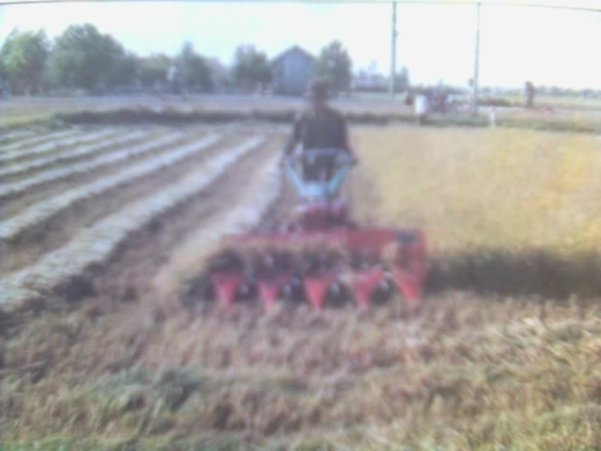
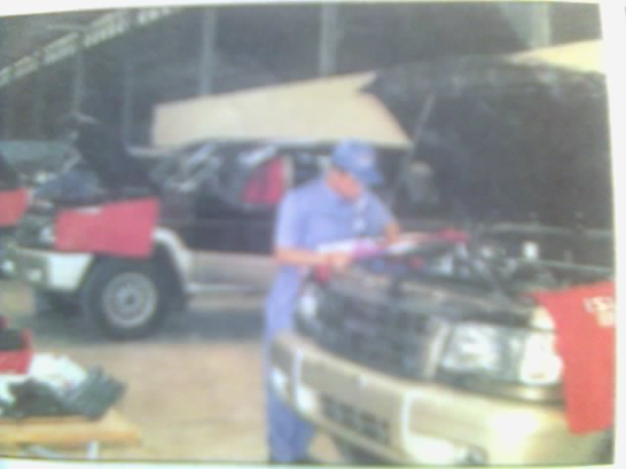
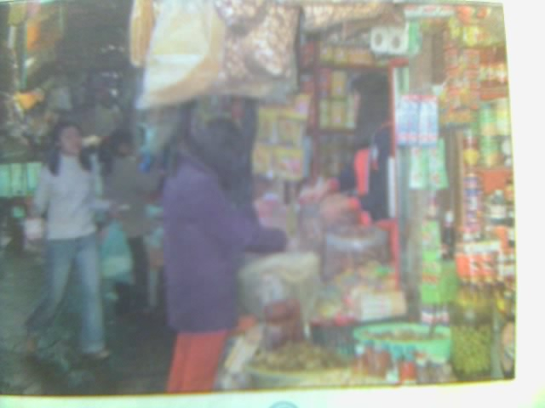
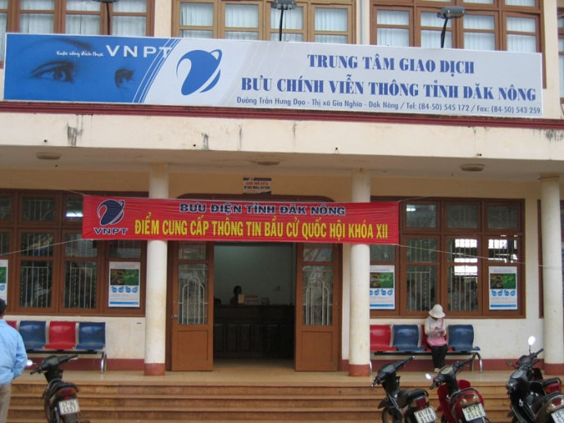
Tự nhiên và xã hội
BÀI 39 ÔN TẬP: XÃ HỘI
Cuộc sống xung quanh

Slide 7
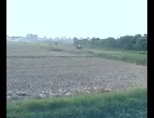
Tự nhiên và xã hội
BÀI 39 ÔN TẬP: XÃ HỘI
Cuộc sống xung quanh

Slide 8
Tự nhiên và xã hội
BÀI 39 ÔN TẬP: XÃ HỘI
Cuộc sống xung quanh

Slide 9
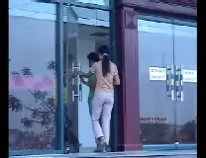
Tự nhiên và xã hội
BÀI 39 ÔN TẬP: XÃ HỘI
Cuộc sống xung quanh

Slide 10

Tự nhiên và xã hội
BÀI 39 ÔN TẬP: XÃ HỘI
Cuộc sống xung quanh

Slide 11
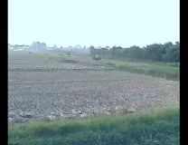

Tự nhiên và xã hội
BÀI 39 ÔN TẬP: XÃ HỘI
Cuộc sống xung quanh

Slide 12
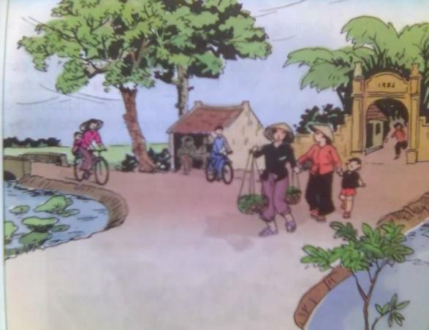
Tự nhiên và xã hội
BÀI 39 ÔN TẬP: XÃ HỘI

Slide 13
Tự nhiên và xã hội
BÀI 39 ÔN TẬP: XÃ HỘI
Trò chơi: “Ô chữ kỳ diệu”
1
2
3
4
5
6
7
8
9
10

Slide 14
Tự nhiên và xã hội
BÀI 39 ÔN TẬP: XÃ HỘI
Trò chơi: “Ô chữ kỳ diệu”
Bắt đầu

Slide 15
Tự nhiên và xã hội
BÀI 39 ÔN TẬP: XÃ HỘI
Những nội dung chính:
Các thế hệ gia đình
Trường học
Môi trường
Cuộc sống xung quanh

Slide 16

1
V U I C H Ơ I
C H Á U
2
3
T H Ủ C Ô N G
4
Đ Á N H C Á
Chỉ quá trình lá cây sử dụng nước và khí cacbônic để chế tạo ra tinh bột và nhả khí ôxi nhờ chất diệp lục, khi có ánh sáng.
5
Đ Ề U
6
X E Đ Ạ P
trò chơi giải ô chữ
7
X Ã H Ộ I
8
Đ Ô T H I
Tên một cơ quan sinh sản của cây chứa các hạt phấn và noãn.
9
C H U Ộ T
10
T Á I C H Ế
Từ để điền vào chỗ trống trong câu: Mọi người … phải có trách nhiệm giữ gìn vệ sinh môi trường xung quanh.
Đây là một trong những môn học ở trường, có liên quan đến hoạt động cắt dán.
Một hoạt động nông nghiệp, có liên quan đến biển.
Phương tiện giao thông thô sơ nhưng rất cần giữ an toàn khi sử dụng.
ë trường, ngoài hoạt động học tập, em còn có hoạt động này.
Trong gia đình, thế hệ thứ ba được gọi là gì?

